Slide 1
오프닝 컨텐츠 컨셉 +시스템 기획
작성자 : 김기석

Slide 2
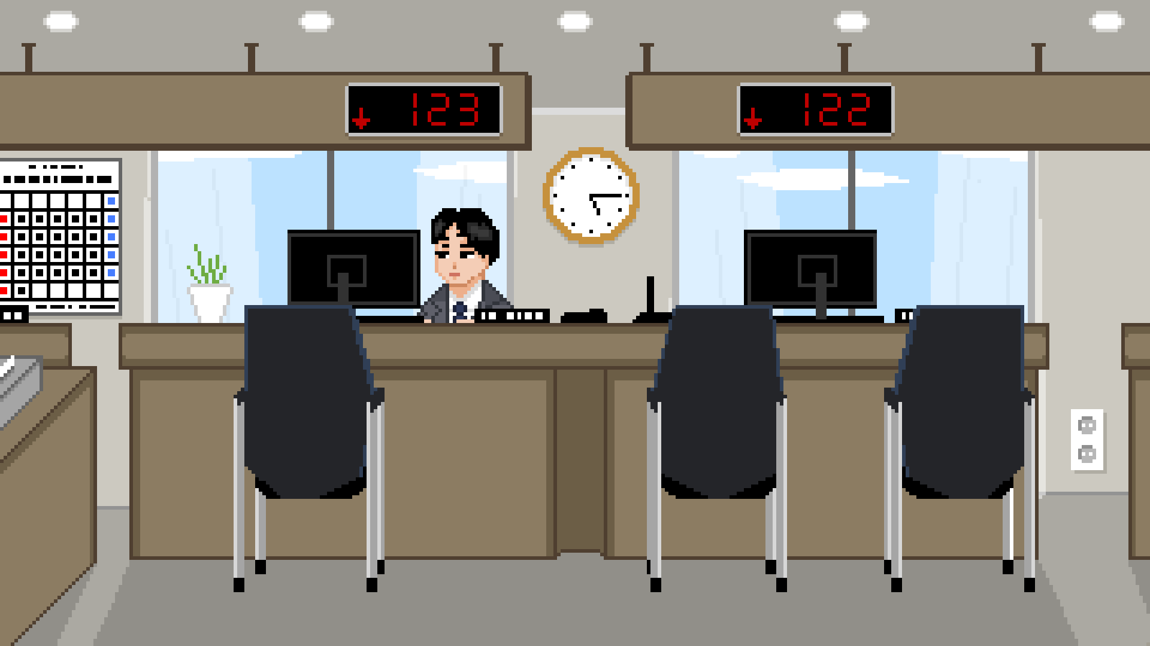
오프닝 컨셉
구청 민원 팀 공무원인 주인공이 한 민원 전화를 받는다. 그리고 그 민원의 내용은 어떤 저택에 썩은 내가 난다는 민원 내용으로 말단 공무원인 주인공이 민원의 저택으로 가게 됨

Slide 3
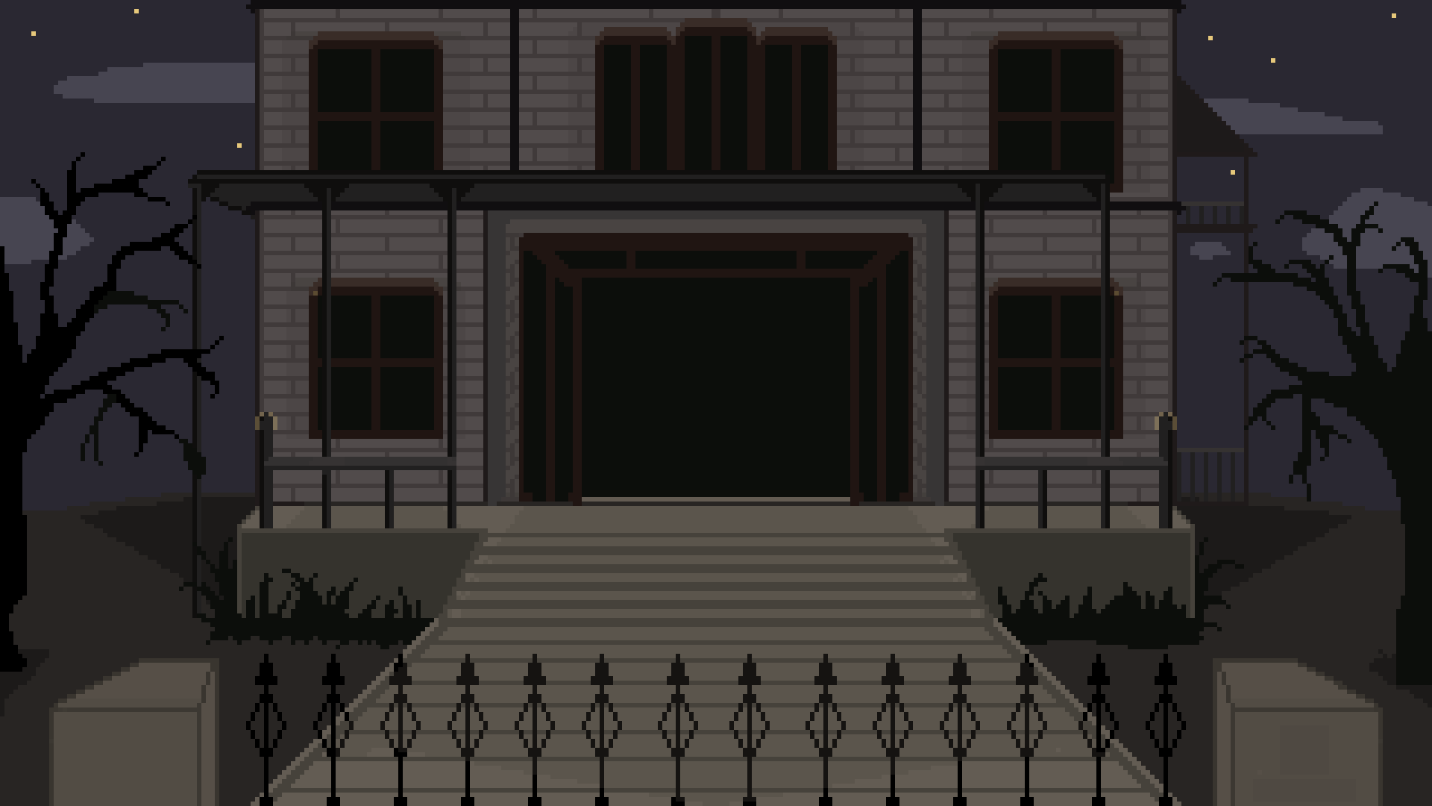
오프닝 컨셉
그렇게 주인공은 문제의 저택에 도착을 하고 초인종을 눌러 본다. 하지만 아무런 반응이 없자 주인공은 저택의 철창을 열어 보는데 그대로 열려버린다. 그리고 그렇게 주인공은 저택에 들어가게 되는 것을 끝으로 오프닝이 끝나게 된다.

Slide 4
개발 방식(Opening_Office)
사진의 스프라이트를 배경으로 대사창 스프라이트를 띄워 거기에 주인공과 민원인의 대사를 출력하도록 한다.
대사의 길이는 30자가 넘지 말아야 하며 넘는다면 다음 대사창으로 넘겨 대사를 이어가야 한다.
별도의 클릭이나 버튼을 누르는 등 플레이어의 조작이 없는 씬. 주인공이 본 무대인 저택으로 가기까지의 정당성을 부여하기 위한 대화를 위한 씬
대화가 끝이 난다면 Fade out 1초 후 Opening_Mention씬을 로드

Slide 5
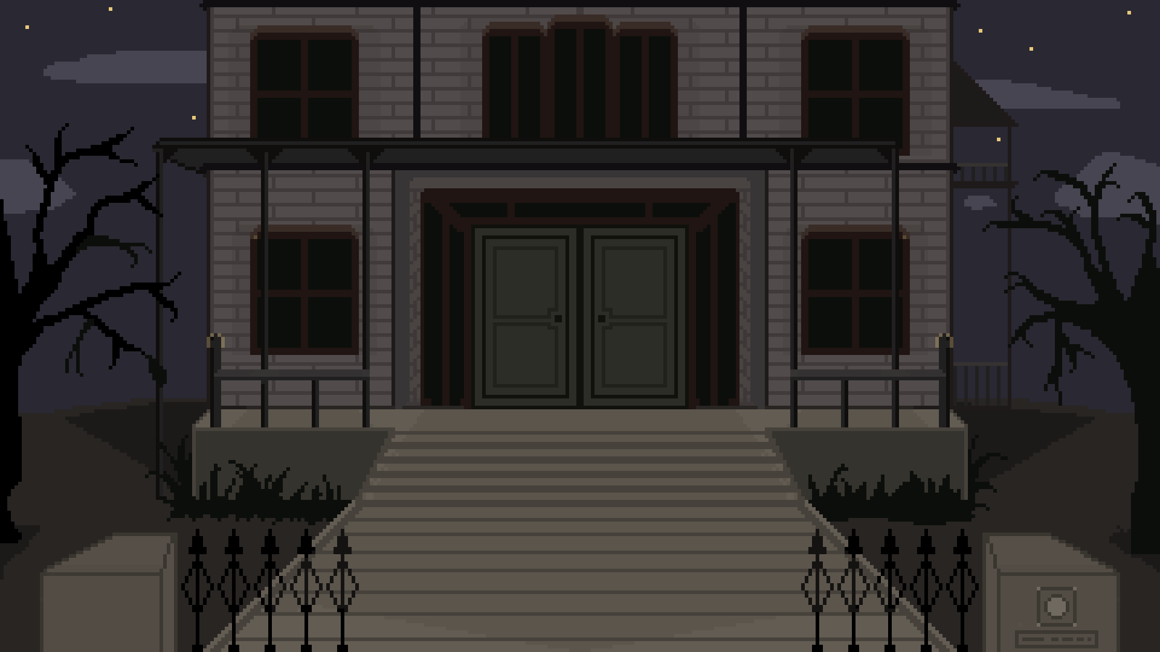
개발 방식 (Opening_Mention)
씬이 로드 된 후 1초 페이드 인 오피스 씬에서 페이드 아웃을 하였기 오피스 씬에서 페이드 아웃을 한 다음 씬이 전환 되기 때문에 부드러운 화면 전환을 위해 1초의 페이드 인 필요
주인공의 대사가 다 끝나기 전까지는 다른 오브젝트와 마우스와의 상호작용은 비활성화. 오브젝트의 상호작용 비활성화는 순서 상 씬의 페이드 인 이전에 비활성화 하는 것이 좋음. 이는 유저가 대사가 나오기 전 아무 곳에서나 클릭을 할 경우를 대비해 대사를 넘기고 씬이 넘어가거나 대사 창이 겹칠 수 있는 가능성을 배제하기 위함.
주인공의 대사가 다 끝나면 초인종과 펜스의 상호작용 활성화. 기본적으로 초인종과의 상호작용 이후 펜스와의 상호작용을 전제로 하나 펜스와의 상호작용을 했을 경우에 자연스럽게 유저를 초인종과의 상호작용으로 유도하는 대사를 출력

Slide 6
개발 방식 (Opening_Mention)
초인종
씬이 시작되었을 떄 특히 씬이 로드된 직후 상호작용 비활성화
마우스 커서가 초인종을 가리켰을 때 마우스 변화
마우스로 초인종을 클릭 했을 때 이것은 초인종이라는 대사가 나오고 벨 소리 출력 후 반응이 없다는 대사 후 철창을 건드려 보자는 대사 출력

Slide 7
개발 방식 (Opening_Mention)
철창
씬이 시작되었을 떄 특히 씬이 로드된 직후 상호작용 비활성화
철창이 클릭되고 상호작용과 대사가 끝났을 때 유저가 철창을 클릭하게 하기 위한 상호작용 활성화
마우스 커서가 철창을 가리켰을 때 마우스 변화
초인종을 누르지 않았을 경우 주인공의 대사로 초인종을 먼저 눌러보자 라는 대사가 출력
마우스로 철창을 클릭 했을 때 철창이 열리는 소리가 난 뒤 fade out 1초 후 Opening_Mention_FanceOff 씬 출력

Slide 8
개발 방식 (Opening_Mention_FanceOff)
씬이 로드 된면 fade in 후 철창이 열렸다는 대사를 출력
그 후 유저가 문을 확인하게 하기 위한 대사를 출력
대사를 출력 중에는 문 오브젝트의 상호작용은 비활성화
가리키고 있는 문에 마우스 커서를 가져가면 마우스 커서에 변화를 줌
마우스로 문을 클릭하면 상호작용 대사를 출력하고 fade out 1초 이후 Hall 씬을 출력

Slide 9
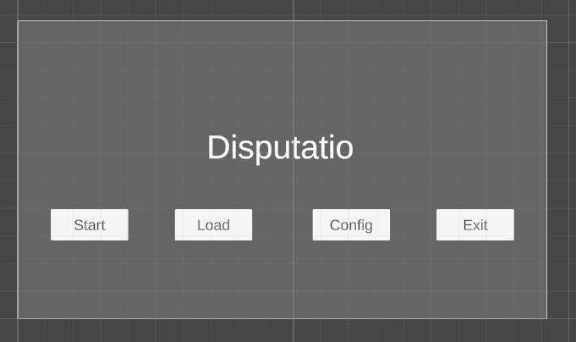
기타 기능 개발 방식 (Main Menu)
Start 버튼 : 키보드의 WASD와 키보드 둘 다 상호작용 될 수 있음. WASD로 Start를 가리키거나 마우스를 가져다 대면 버튼이 붉은 색으로 변함. 클릭을 하거나 엔터 혹은 스페이스 바를 눌렀을 경우 Opening_Office 씬을 출력
Config 버튼 : Start와 마찬가지로 WASD와 키보드 둘 다 상호작용 될 수 있음. WASD로 Start를 가리키거나 마우스 커서를 가져다 대면 버튼이 붉은 색으로 변함. 클릭을하거나 엔터 혹은 스페이스 바를 눌렀을 경우 Setting씬을 출력.
1
2

